Slide 1

מנגישים שירותים מקוונים לאזרחים
יאיר פראנק
ראש רשות התקשוב הממשלתי

Slide 2
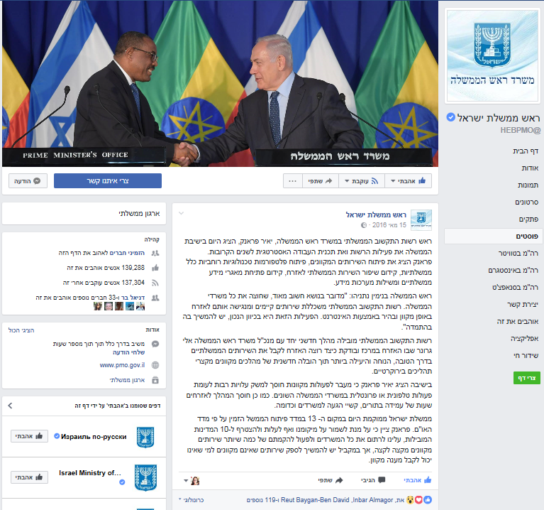
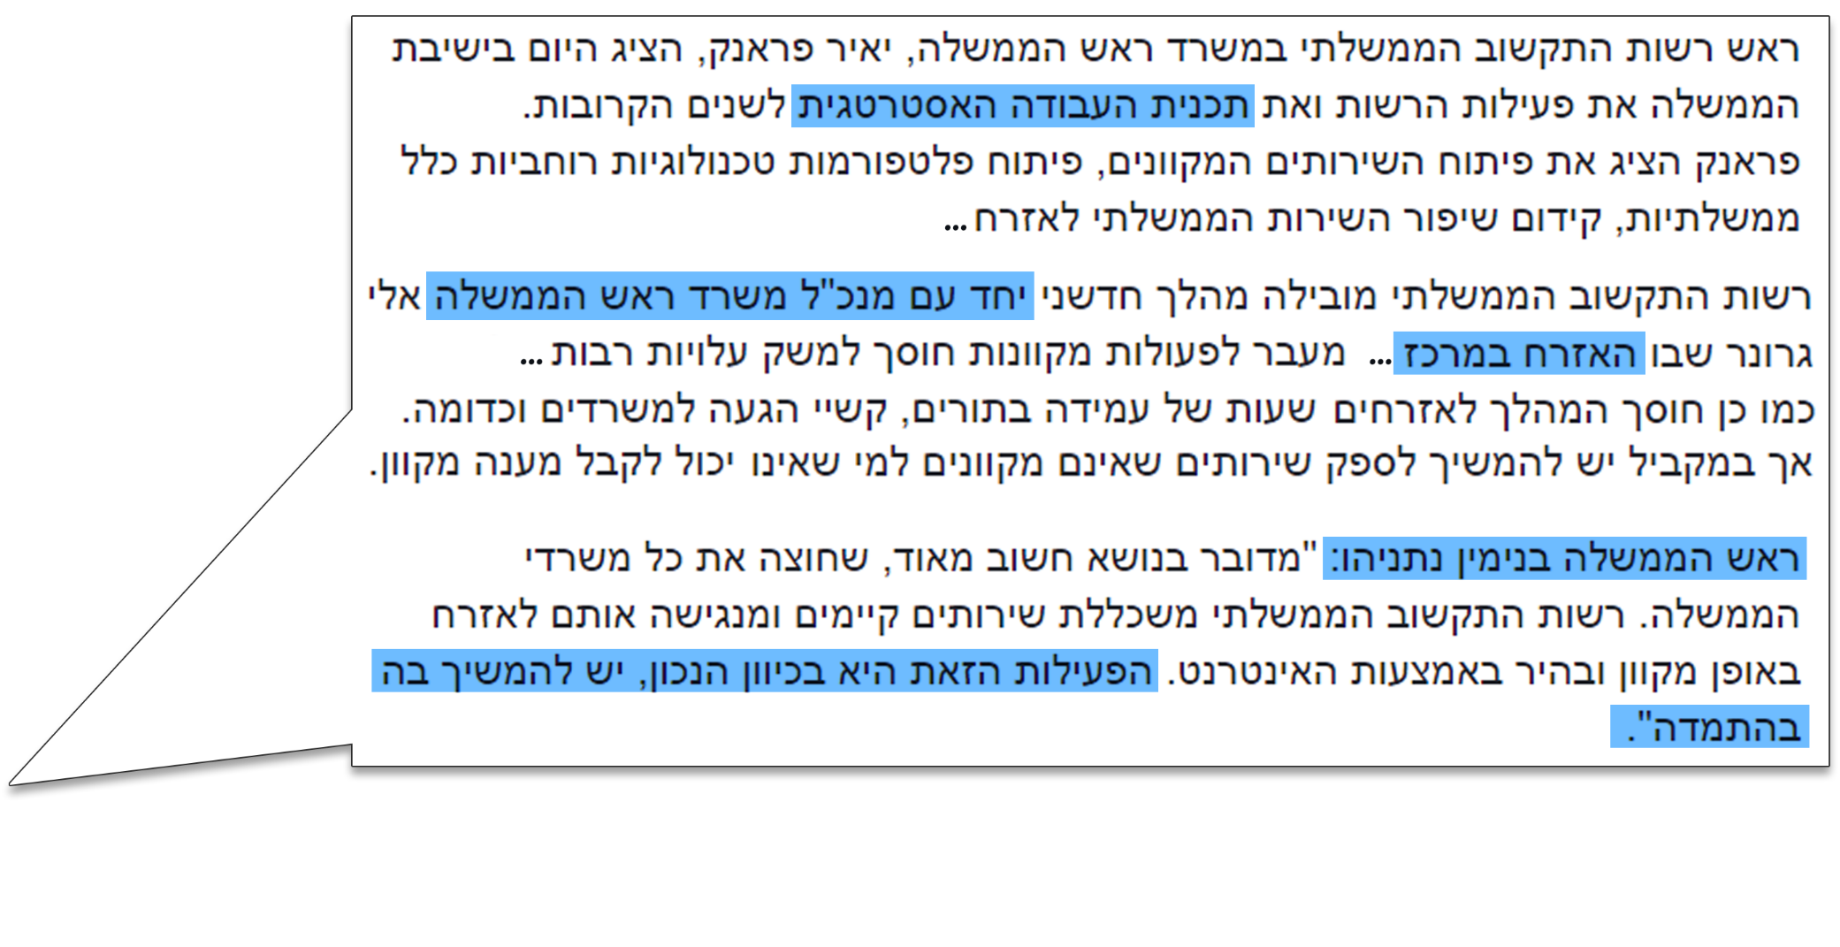
מתוך הודעה לעיתונות של לשכת רה"מ מ 15.5.16

Slide 3
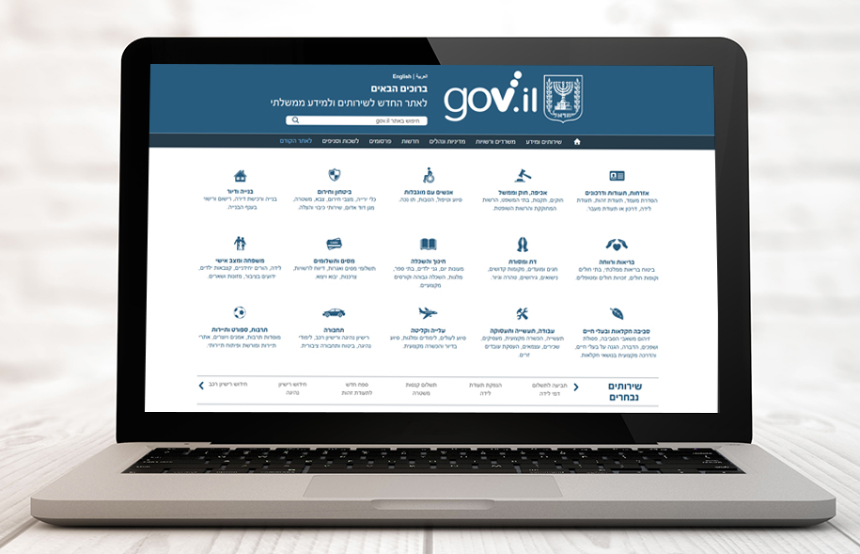
פעולות מקוונות
מס' טפסים מקוונים חדשים ומוסבים
613 שירותים מקוונים
485 שירותים דיגיטליים מקצה לקצה
31 שירותים דיגיטליים המחייבים הגעה ללשכות (דרכון וכו')
Notes:
כיעד לשינוי - תוך שנה עיקר הפעולות מקצה לקצה – הולכים לשינוי דיגיטלי מטורף - להלהיב אותו – איך הופכים את המספרים

Slide 4
פעולות מקוונות
טפסים מקוונים באינטרנט (במיליונים)
פעולות מקוונות מקצה לקצה
2016 2015 2014
Notes:
כיעד לשינוי - תוך שנה עיקר הפעולות מקצה לקצה – הולכים לשינוי דיגיטלי מטורף - להלהיב אותו – איך הופכים את המספרים

Slide 5

שירות תשלומים ממשלתי מקוון
סכום העסקאות בשירות התשלומים (מיליארדים)
פעולות תשלום בשירות התשלומים (מיליונים)
2016 2015 2014
2016 2015 2014
Notes:
איך מביאים את זה שכל התשלומים יהיה דיגיטליים? בדרכי תשלום אחרות

Slide 6

עמדות שירות
2014
2015
2016
2016 2015 2014
Notes:
מנגיש שירות דיגיטלי לחברות ללא אינטרנט:
האזרח רוצה שהממשלה תתאים עצמה אליו ולא להיפך. האזרח לא רוצה לבחור בין שירות דיגיטלי לפרונטלי אלא רוצה גם וגם. העולם עובר שינוי. וגם אנחנו. אנו מבינים היום שהשירות יובל על ידי רצון ודרישת האזרח.

Slide 7


עולם התחבורה לאזרחים ועסקים
3.1.17
טופס דיווח מקוון על גמר ליווי נהג צעיר
חוסך הגעה פיזית למשרד הרישוי
פוטנציאל שנתי כ 150,000 אזרחים
1.1.17
חידושי רישיונות רכב ונהיגה מקוונים
שירות מקוון של העברת בעלות על כלי רכב
(לאחר מכירה עבור חברורת הליסניג)
חוסך פעולה לכל רכב בנפרד
פוטנציאל חיסכון של כ – 100,000 פעולות בשנה
שירות תשלום מרוכז של אגרות רכב לחברות ליסניג
חוסך פעולה לכל רכב בנפרד
פוטנציאל שנתי כ – 400,000 כלי רכב
2016 2015 2014

Slide 8

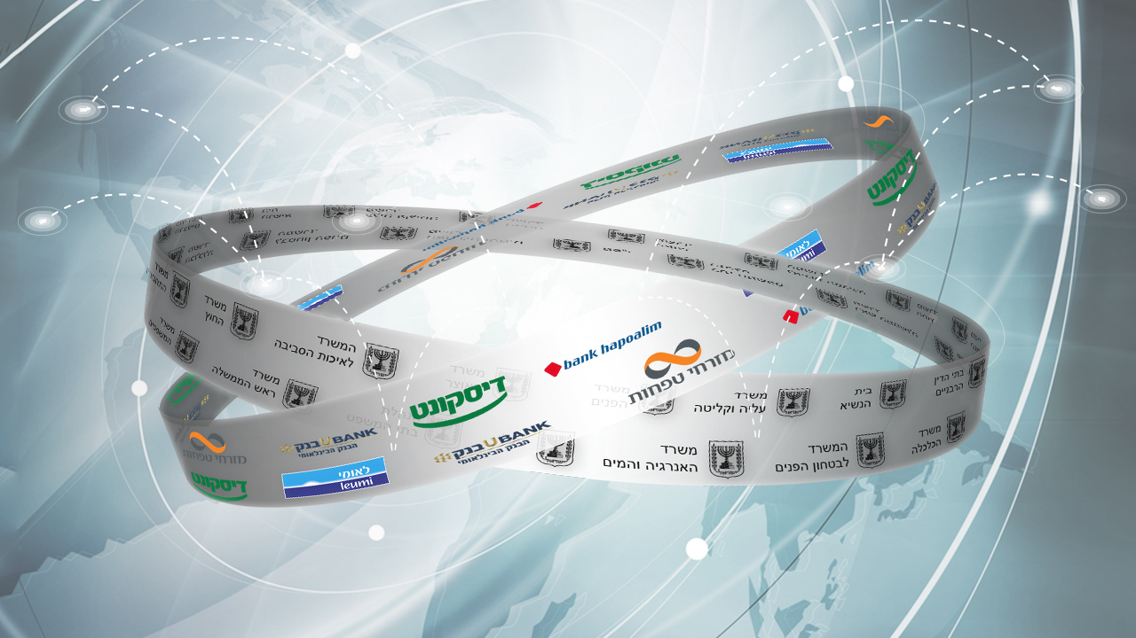
רשת ממשלתית וחיבור למגזר העסקי (G2B)
בנק ישראל
משרד המשפטים - ביטול משכון
מק"מ (החל מיוני 2015) – אחת לחודש, במשך 3 ימים היקף של 10 מיליארד
הלוואות/פיקדונות בנק ישראל –עשרות מיליארדים בשוטף
144 אלף בקשות מקוונת לביטול משכון הוגשו בשנת 2016
בפועל 120 אלף משכונות בוטלו אלקטרונית ללא צורך הגעה ללשכות רשות התאגידים
אושר על ידי בנק ישראל
Notes:
שקף אחד – רק משפטים ומקמ
מערכות בנק ישראל, מק"מ וכלים:
מקמ=מלווה קצר מועד – הפעילות מתקיימת פעם בחודש, נפרשת על 3 ימים , סך הטרנזקציות = 10 מיליארד
מקמ (התחלה יוני 2015) טרנסאקציות בסיכום חודשי : 50. היקף פעילות חודשי (מיליארדי ₪) 10 מיליארד ₪ (פעם אחת בחודש) תדירות פעילות 3 ימים בחודש
כלים = מערכת דרכה מיישמים את המדיניות המוניטארית (בעצם כך מבצעים את החלטת הריבית) , כלומר ß סופגים או מזרימים כסף למשק האמצעי – הלוואות / פיקדונות בבנק ישראל
כלים (התחלה יוני 2016) טרנסאקציות בסיכום חודשי : 400. היקף פעילות חודשי (מיליארדי ₪)
65 מיליארדי ₪ מכרז יומי – כל יום
60 מיליארדי ₪ מכרז שבועי – 4 פעמים בחודש
35 מיליארדי ₪ מכרז חודשי – פעם בחודש
תדירות פעילות יומית

Slide 9

הדבר הבא:
שירותים ממשלתיים
מבוססי הזדהות
עליה לאוויר - דצמבר 2016
שירות שינוי מען
40,000 אזרחים (כולל ילדים) שינו בהצלחה את
כתובתם
פוטנציאל של כ-500 אלף אזרחים בשנה.
Notes:
זה שירות ראשון עם הזדהות חזקה - זו רק ההתחלה, ישפר את השירות לאזרח בצורה משמעותית

Slide 10



עולם יבוא ויצוא
מערכת מסלו"ל - מערכת מקוונת לקבלת אישורי יבוא ויצוא
37 שעות זמן ממוצע לקבלת אישור במערכת
(לעומת 5 שבועות בעבר)
14 רשויות ומשרדים ממשלתיים
(אלפים)
7%
11.5%
17%

Slide 11
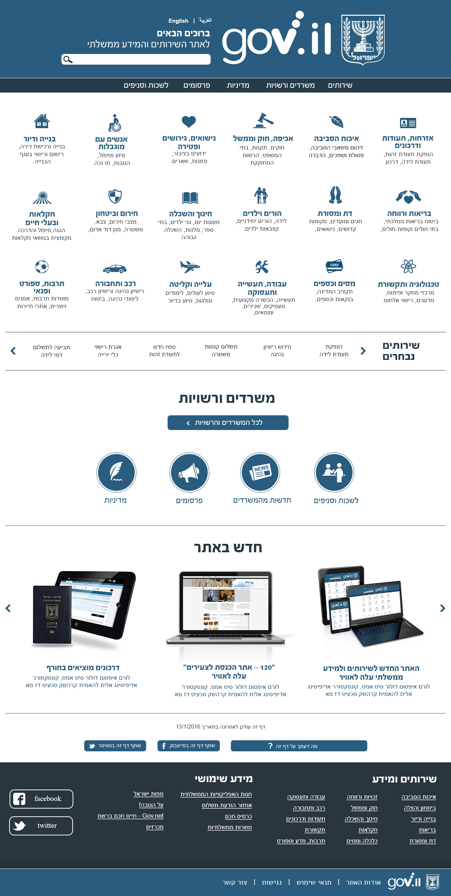
באתר החדש זה נראה כך:
כניסה לאתר

Slide 12
















gov.il תמונת מצב
משרדים שהצטרפו
אכיפה וגבייה
בטחון
פנים
הנהלת
בתי המשפט
מדע
וטכנולוגיה
כבאות
והצלה
שוויון
חברתי
(כולל הסרת האתר הישן)
תיירות
(כולל הסרת
האתר הישן)
רשות האוכלוסין
(כולל הסרת האתר הישן)
תרבות וספורט
(כולל הסרת האתר הישן)
תחבורה
הרשות הארצית לתחבורה ציבורית
הרשות הלאומית להגנה בסייבר
בטיחות
בדרכים
הרשות לפיתוח והתיישבות הבדואים בנגב
מטה המיזם הלאומי ישראל דיגיטלית
רשות התקשוב הממשלתי
שירות בתי הסהר
בשלבי הקמה
משטרה
משטרה
משרד העלייה והקליטה
תשתיות
נציבות שירות המדינה
שיכון
ובינוי
משפטים
ראש הממשלה
שירות בתי הסהר
Notes:
כאן תעלה השאלה מה קורה עם משרד האוצר ולמה הוא לא פה? זה המן לגייס אותו
לציין התועלות, המעטפת הניתנת למשרדים שעברו לאתר הראשי – אתר נוח למשתמש, ממשק משתמש מהתקדמים בעולם, נגישות לבעלי מוגבלויות בילט-אין כדרוש בחוק, אבטחת מידע כחלק מהחבילה, עדכונים טכנולוגים ועיצוביים , אימפקט קמפיין על האתר מקרין לכל המשרדים הממשלתיים הנמצאים בו ולכל השירותים.....

Slide 13




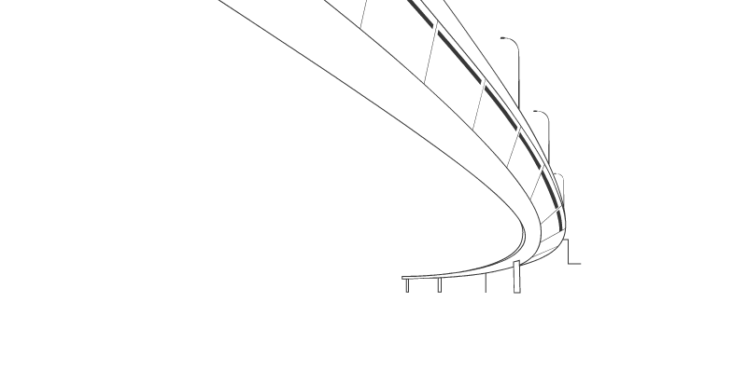




ממשלה כלפטפורמה – govrmement as a platform
2016-2018
אז מה עושים תכל'ס?
Business To Government
B2G
שער לאתרי הממשלה
סטנדרטים
פלטפורמה ממשלתית
משילות
הזדהות חכמה
ענן ממשלתי
0
אבטחת
מידע
מוקד שירות ממשלתי

Slide 14

תודה
האזרח במרכז – חדשנות בממשלה
יאיר פראנק
ראש רשות התקשוב הממשלתי

